Slide 1

Curso de programación para iPhone
Nivel 2: 02. Usando Acelerómetro
Instructor: René Cruz Flores

Slide 2
Usos para el acelerómetro
Los valores leídos por cada uno de los ejes, puede ser utilizado para triangular movimientos, o animar un objeto de la UI.
Detectar movimientos “humanos” con el iPhone requiere evaluar por rangos los valores devueltos por UIAccelerator
Nivel 2: Usando Acelerómetro

Slide 3
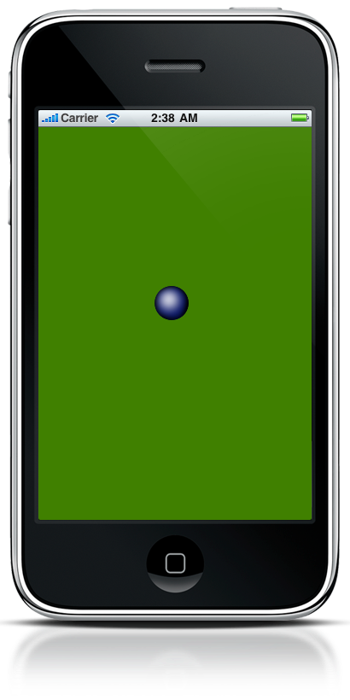
Usos para el acelerómetro
Ejercicio!
Nivel 2: Usando Acelerómetro

